Slide 1
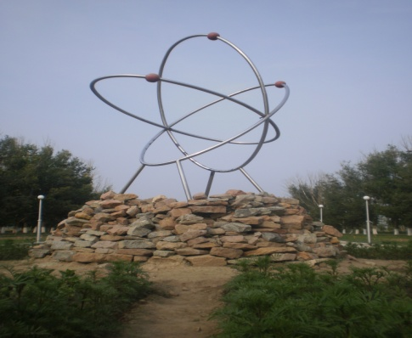
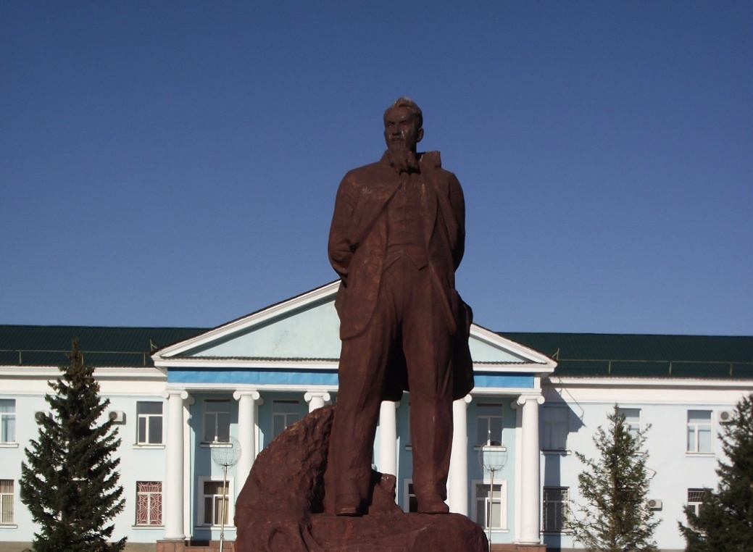
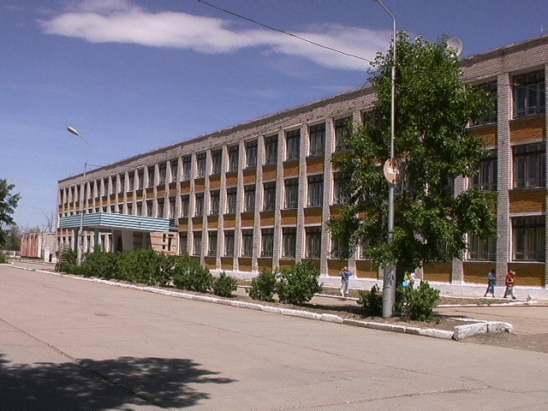
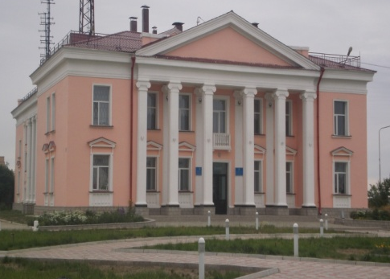
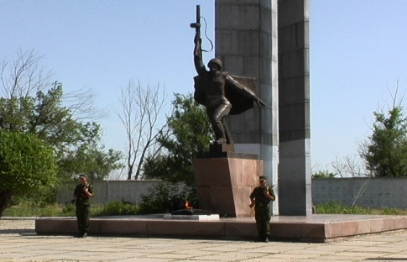
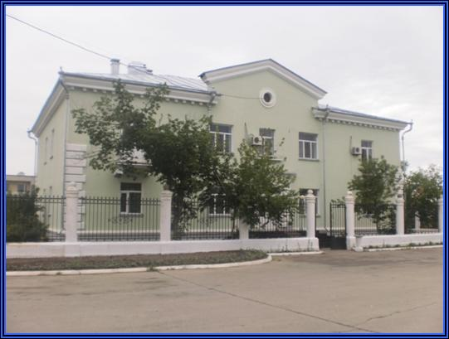
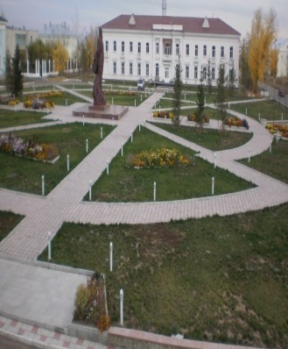
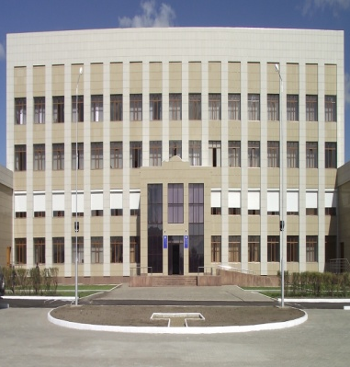
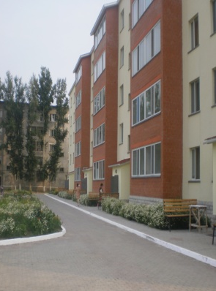
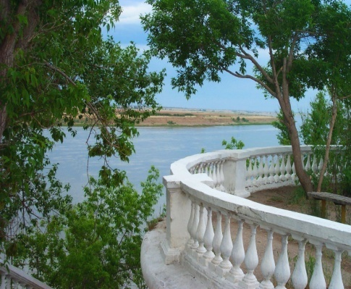
КУРЧАТОВ ҚАЛАСЫНЫҢ
2017-2019 ЖЫЛДАРҒА АРНАЛҒАН АЗАМАТТЫҚ БЮДЖЕТІ

Slide 2
Құрметті оқырмандар!
Сіздердің назарларыңызға 2017 – 2019 жылдарға арналған Курчатов қаласының азаматтық бюджетінің жобасы ұсынылып отыр.
Бұл құжат мынадай бөлімдерді қамтиды:
- қаланың әлеуметтік-экономикалық дамуының негізгі көрсеткіштері;
- қала бюджетінің түсімдері және шығыстары;
- қала бюджетінің атқарылуы туралы есеп.
2017-2019 жылдарға арналған қала бюджетінің жобасы Қазақстан Республикасының Бюджет және Салық кодекстеріне, Курчатов қаласының 2017-2021 жылдарға арналған әлеуметтік-экономикалық дамуының Болжамына сәйкес қалыптастырылған және қалалық мәслихатының 2017 жылғы 14 маусымдағы № 14/102-VI сессиясында бекітілген.

Slide 3
Жергілікті бюджетті әзірлеу процесі
Әлеуметтік-экономикалық дамыту
(5 жылдық кезеңге) және бюджет параметрлері болжамының жобасы
(3 жылдық кезеңге)
Ағымдағы қаржы жылының 25 сәуірінен кешіктірмей
Ағымдағы қаржы жылының 15 қазанынан кешіктірмей
Қала бюджетінің жобасын әкімдіктің қарауына ұсыну
Алдағы кезеңге арналған жергілікті бюджет туралы мәслихат шешімінің жобасын ұсыну
Ағымдағы қаржы жылының 1 қарашасынан кешіктірмей
Қала бюджеті туралы мәслихат шешімін іске асыру туралы қаулысын қабылдау
Бюджет бекітілгеннен кейін 2 апталық мерзім ішінде
Мемлекеттік органдардың Бюджеттік бағдарламаларын бекіту
Ағымдағы қаржы жылының 30желтоқсанына дейін

Slide 4
Мынадай құжаттар бюджеттің
атқарылуына негіз болып табылады
БЮДЖЕТТІҢ АТҚАРЫЛУЫ
1 қаңтарда басталады
31 желтоқсанда аяқталады
Бюджет кодексі
Республикалық бюджет туралы Заң және жергілікті бюджет туралы мәслихаттың шешімі
ҚР Үкіметінің немесе республикалық
бюджет туралы заңды іске асыру туралы қаулылары немесе жергілікті бюджет туралы мәслихат шешімдері
Нысаналы трансферттер бойынша нәтижелері туралы келісім
Міндеттемелер бойынша қаржыландырудың жиынтық жоспары, түсімдер мен төлемдер бойынша қаржыландырудың жиынтық жоспары
Бюджеттік бағдарламалар әкімшілерінің міндеттемелері және төлемдері бойынша қаржыландыру жоспарлары
Мемлекеттік мекемелердің міндетттемелері және төлемдері бойынша жеке қаржыландыру жоспарлары
Бюджет кодексіне сәйкес бюджеттің атқарылу тәртібін анықтайтын нормативтік құқықтық актілер

Slide 5
Курчатов қаласының 2016-2019 жылдарға арналған әлеуметтік-экономикалық дамуының негізгі көрсеткіштері
№ р/с | Көрсеткіштердің атауы | 2016 жыл | 2017 жыл | 2018 жыл | 2019 жыл
1 | 2 | 3 | 4 | 5 | 6
1. | Өнеркәсіп өнімдерінің көлемі, өткен жылға %-бен | 105,2 | 102,1 | 102,5 | 102,8
2. | Өңдеуші өнеркәсіп өндірісінің көлемі, өткен жылға %-бен | 107,9 | 105,0 | 102,3 | 102,0
3. | Құрылыс жұмыстарының нақты индекс көлемі, өткен жылға %-бен | В 2,1 раза | 106,0 | 106,5 | 106,5
4. | Бөлшек тауар айналымының нақты индекс көлемі, өткен жылға %-бен | 83,3 | 106,2 | 112,3 | 113,1
5. | Халық саны, мың адам | 12,3 | 12,9 | 12,9 | 12,9
6. | Орташа жылдық ең төменгі күнкөріс деңгейі, теңге | 24 998 | 26 747 | 28 619 | 30 624
7. | Айлық есептік көрсеткіш (АЕК), теңге | 2 121 | 2 269 | 2 428 | 2 598
8. | Ең төменгі жалақы, теңге | 22 859 | 24 459 | 26 171 | 28 003
9. | Орташа айлық жалақы, теңге | 127 638 | 125 372 | 147 679 | 158 017

Slide 6
Курчатов қаласының 2017-2019 жылдарға арналған бюджеті, млн. теңге
Қала бюджеті – бұл қала мемлекеттік органдарының, оларға ведомствалық бағынысты мекемелердің міндеттері мен функцияларын қаржымен қамтамасыз етуге және мемлекеттік саясаттың іске асырылуына нақты қол жеткізуге бағытталған арналған орталықтандырылған ақша қоры
№ р/с | Көрсеткіштердің атауы | 2016 жыл | 2017 жыл | 2018 жыл | 2019 жыл
1 | 2 | 3 | 4 | 5 | 6
I. | Түсімдер, соның ішінде: | 1 503,2 | 1 525,6 | 1 469,9 | 1 495,9
 | Салықтық түсімдер | 971,3 | 923,6 | 998,9 | 1 067,5
 | Салықтық емес түсімдер | 16,4 | 15,6 | 6,6 | 6,6
 | Негізгі капиталды сатудан түсетін табыстар | 3,6 | 3,5 | 3,8 | 4,0
 | Трансферттер түсімдері | 454,6 | 582,9 | 460,6 | 417,8
 | Қаржы активтерін сатудан түсетін түсімдер | 0,0 | 0,0 | 0,0 | 0,0
 | Бос қалдықтар | 57,3 | 0,0 | 0,0 | 0,0
 | Ішкі мемлекеттік қарыздар | 0,0 | 0,0 | 0,0 | 0,0
II. | Шығыстар | 1 410,1 | 1 618,7 | 1 469,9 | 1 495,9

Slide 7
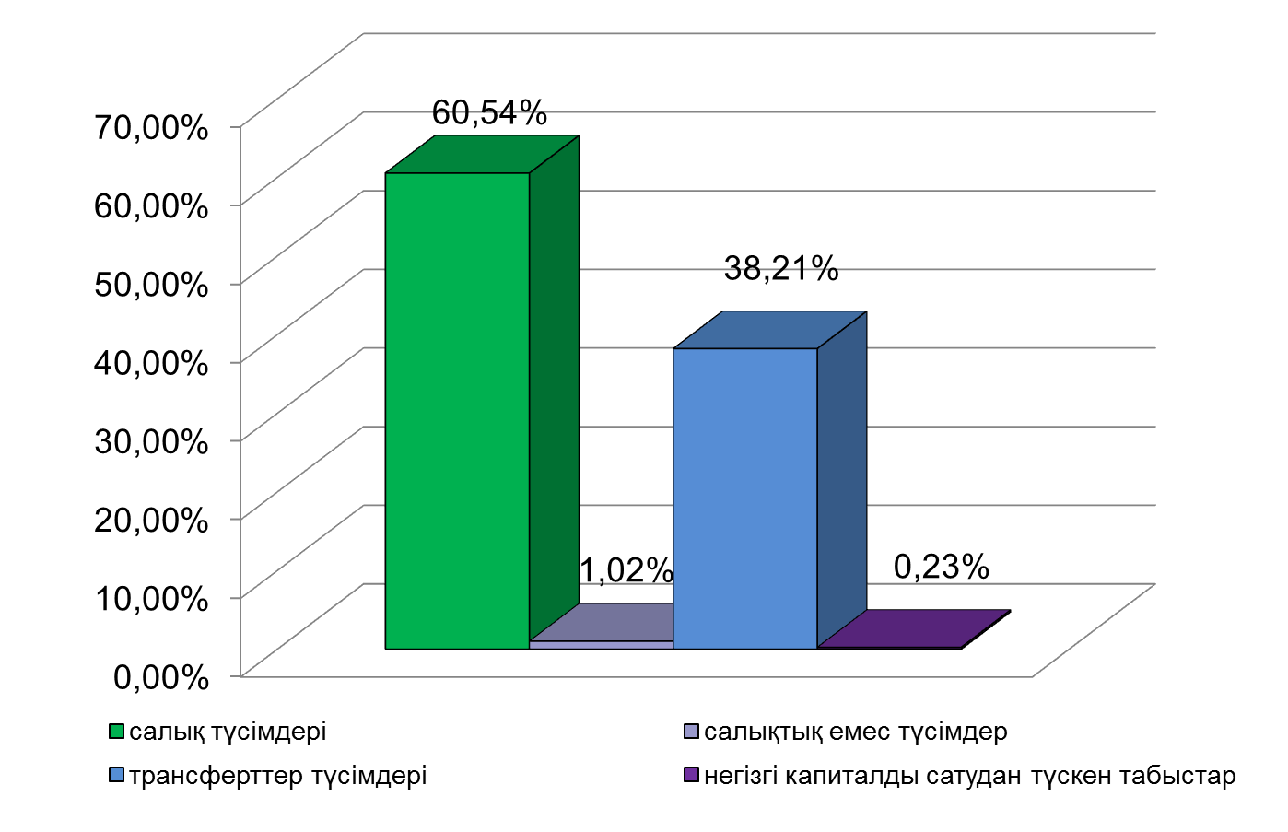
2017 жылы Курчатов қаласы бюджетіне түсетін кірістер,%

Slide 8
Курчатов қаласы бюджетінің шығыстары
мың.теңге
Атауы | 2016 жыл | 2017 жыл | 2018 жыл | 2019 жыл
1 |  | 2 | 3 | 4
ШЫҒЫСТАР | 1 410 105,5 | 1 618 689,4 | 1 469 928,0 | 1 495 954,0
Жалпы сипаттағы мемлекеттiк қызметтер | 254 383,2 | 240 181,5 | 221 150,0 | 228 325,0
Қорғаныс | 4 166,4 | 8 279,0 | 5 018,0 | 5 037,0
Қоғамдық тәртіп, қауіпсіздік, құқықтық, сот, қылмыстық-атқару қызметі | 562,0 | 500,0 | 521,0 | 558,0
Білім беру | 597 884,9 | 758 012,1 | 760 564,0 | 790 452,0
Әлеуметтiк көмек және әлеуметтiк қамтамасыз ету | 114 323,0 | 150 532,0 | 85 376,0 | 89 277,0
Тұрғын үй-коммуналдық шаруашылық | 193 700,3 | 181 123,5 | 153 512,0 | 132 246,0
Мәдениет, спорт, туризм және ақпараттық кеңістiк | 131 057,9 | 132 564,0 | 153 333,0 | 155 435,0
Отын-энергетикалық кешенi және жер қойнауын пайдалану | 0,0 | 0,0 | 0,0 | 0,0
Ауыл, су, орман, балық шаруашылығы, ерекше қорғалатын табиғи аумақтар, қоршаған ортаны және жануарлар дүниесін қорғау, жер қатынастары | 27 007,3 | 27 540,3 | 26 103,0 | 26 353,0
Өнеркәсіп, сәулет, қала құрылысы және құрылыс қызметі | 16 631,5 | 24 929,8 | 12 103,0 | 12 232,0
Көлiк және коммуникация | 63 678,0 | 62 038,1 | 32 051,0 | 34 472,0
Өзгелер | 0,0 | 32 265,0 | 20 185,0 | 21 554,0
Борышқа қызмет көрсету | 10,0 | 10,0 | 12,0 | 13,0
Трансферттер | 6 700,9 | 714,1 | 0,0 | 0,0
Бюджеттік кредиттер | 0,0 | 0,0 | 0,0 | 0,0
Қарыздарды өтеу

Slide 9
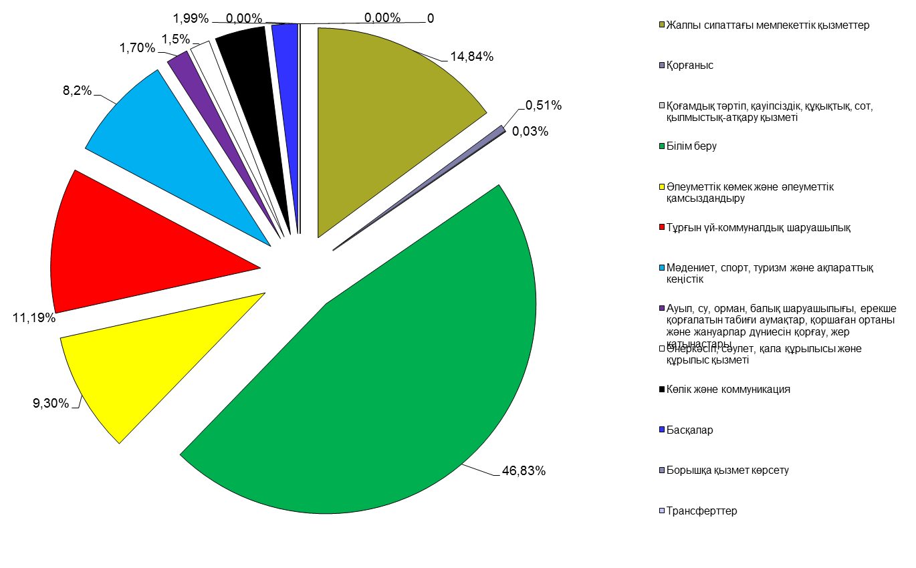
2017 жылы Курчатов қаласы бюджет қаражаттарының
негізгі жұмсалу бағыттары

Slide 10
БІЛІМ САЛАСЫ БОЙЫНША ШЫҒЫСТАР
2017 жылы білім саласы бойынша шығыстар 780,6 млн. теңгені құрайды
Ағымдағы шығындардан (еңбекақы қоры, коммуналдық қызметтер, кеңсе және шаруашылық тауарлары, т.б.) басқа келесі іс-шараларға шығындар қарастырылған:
мектептерге оқулықтарды сатып алу және жеткізу – 22,1 млн. теңге;
ата-аналарының қамқорынсыз қалған баланы (балаларды) күтіп-ұстауға асыраушыларына ай сайынғы ақшалай қаражат төлемдері – 5,6 млн. теңге;
мектепке дейінгі білім беру ұйымдарында мемлекеттік білім беру тапсырысын іске асыруға («Балапан» мемлекеттік бағдарламасы шеңберінде) – 90,3 млн. теңге
Патронат тәрбиешілерге берілген баланы (балаларды) асырап бағу – 4,2 млн. теңге

Slide 11
Курчатов қаласы бюджетінен қаржыландырылатын білім ұйымдарының саны
11 білім ұйымы
4 орта мектептер:
- № 1 орта жалпы білім беретін мектеп
- №2 орта жалпы білім беретін мектеп
- № 3 орта мектеп
- № 4 орта жалпы білім беретін мектеп
5 қосымша білім беретін мекемелер:
- Балалар музыка мектебі
- «Горизонт» балалар жасөспірімдер клубы
- «Скала» балалар жасөспірімдер клубы
- Шығармашылық үйі
- Балалар-жасөспірімдер спорт мектебі
2 мектепке дейінгі мекемелер:
- «Журавушка» балабақшасы
- «Күншуақ» балабақшасы
Жалпы білім беретін мектептерде 2 шағын орталық жұмыс істейді

Slide 12

2017 жылы қала бюджеті есебінен іске асырылатын әлеуметтік көмек
  Мемлекеттік атаулы әлеуметтік көмек – 55,0 мың теңге
  Тұрғын үй көмегі – 775,2 мың теңге
  Жергілікті өкілетті органдардың шешімі бойынша мұқтаж азаматтардың жекелеген топтарына әлеуметтік көмек – 29 295,0 мың теңге
  Үйден тәрбиеленіп оқытылатын мүгедек балаларды материалдық қамтамасыз ету – 354,5 мың теңге
  18 жасқа дейінгі балаларға мемлекеттік жәрдемақылар – 1 138,0 мың теңге
  Өрлеу жобасы бойынша келісілген ақшалай көмекті енгізу – 3 162,0 мың теңге
  Мүгедектердің өмір сүру сапасын жақсарту және құқығын қамтамасыз ету бойынша Іс-шаралар жоспарын іске асыру – 1 263,0 мың теңге

Slide 13
Мәдениет, спорт, және ақпараттық кеңістік
саласындағы іс-шараларды іске асыру шығындары
млн. теңге
Атауы | 2016 жыл | 2017 жыл | 2018 жыл | 2019 жыл
Мәдениет, спорт, және ақпараттық кеңістік саласындағы іс-шараларды іске асыру шығындары, барлығы | 102,1 | 100,4 | 122,9 | 124,6
соның ішінде:
Мәдени-демалыс жұмысын қолдау | 62,7 | 66,9 | 72,6 | 73,1
Қала кітапханаларын ұстау | 9,7 | 9,9 | 10,1 | 10,3
Мемлекеттік тілді және Қазақстан халықтарының басқа да тілдерін дамыту | 8,0 | 8,8 | 8,8 | 9,0
Мемлекеттік ақпараттық саясат жүргізу жөніндегі қызметтер | 4,7 | 2,3 | 2,3 | 2,3
Жастар саясаты саласындағы өңірлік бағдарламаларды іске асыру | 9,7 | 9,6 | 9,8 | 10,0
Қалалық деңгейде спорттық жарыстарды өткізу | 0,4 | 0,5 | 0,5 | 0,6
Ведомствалық мекемелер мен ұйымдардың күрделі шығыстары | 1,6 | 2,4 | 2,5 | 1,9
Әртүрлi спорт түрлерi бойынша қаланың құрама командаларының мүшелерiн дайындау және олардың облыстық спорт жарыстарына қатысуы | 5,3 | 0,0 | 16,3 | 17,4

Slide 14
Тұрғын үй-коммуналдық шаруашылық саласы бойынша бюджет шығындары
Тұрғын үй-коммуналдық шаруашылық
іс-шаралар – 96,1 млн.теңге
Қала көшелерін жарықтаныру -
21,8 млн.тенге
Елді-мекендердің санитариясын қамтамасыз ету 12,9 млн.теңге
Қаланы абаттандыру мен көгаландыру
42,8 млн. теңге
Туысы жоқтарды жерлеу және
жерлеу орындарын күтіп ұстау
0,9 млн.тенге
п
Кондоминиум объектілеріне техникалық паспорттарды дайындау 0,8 млн. теңге
Сумен жабдықтау және су бұру жүйелерінің жұмыс істеуі 16,9 млн. теңге

Slide 15







Көліктік инфрақұрылымын қамтамасыз етуге арналған бюджет шығыстары
Автомобиль жолдарының жұмыс істеуін қамтамасыз ету – 62,0 млн.теңге
Қала жолдарын
жазғы ұстау -
6,4 млн. теңге
Қала жолдарын
қысқы ұстау– 20,4
млн. теңге
квартал іші жолдарын ағымдағы жөндеу
12,8 млн.теңге
Қаланың көше жолдарының шұңқырларын жөндеу – 22,4 млн.теңге

Slide 16
2016 жылдың 31 желтоқсанына Курчатов қаласы бюджетінің атқарылуы туралы есеп, млн. теңге
Атауы | 2016 жыл
1 | 2
ТҮСІМДЕР | 1 503,2
Салықтық түсімдер | 971,3
Салықтық емес түсімдер | 16,4
Негізгі капиталды сатудан түсетін түсімдер | 3,6
Трансферттер түсімдері | 454,6
Мемлекеттің қаржы активтерін сатудан түсетін түсімдер | 0,0
Қарыздар түсімі | 57,3
ШЫҒЫСТАР | 1 410,1
Жалпы сипаттағы мемлекеттiк қызметтер | 254,4
Қорғаныс | 4,2
Қоғамдық тәртіп, қауіпсіздік, құқықтық, сот, қылмыстық-атқару қызметі | 0,5
Білім беру | 597,9
Әлеуметтiк көмек және әлеуметтiк қамтамасыз ету | 114,3
Тұрғын үй-коммуналдық шаруашылық | 193,7
Мәдениет, спорт, туризм және ақпараттық кеңістiк | 131,0
Отын-энергетикалық кешенi және жер қойнауын пайдалану | 0,0
Ауыл, су, орман, балық шаруашылығы, ерекше қорғалатын табиғи аумақтар, қоршаған ортаны және жануарлар дүниесін қорғау, жер қатынастары | 27,0
Өнеркәсіп, сәулет, қала құрылысы және құрылыс қызметі | 16,6
Көлiк және коммуникация | 63,7
Өзгелер | 0,0
Трансферттер | 0,1
Қарыздарды өтеу | 6,7

